Slide 1
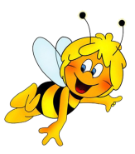
Развивающая предметно- пространственная среда
группы общеразвивающей направленности для детей от 3 лет и старше (2 возраста) 5-7 лет
«Пчелки»
Презентацию подготовили: родители (группа участвующая в проекте)
г. Цимлянск

Slide 2
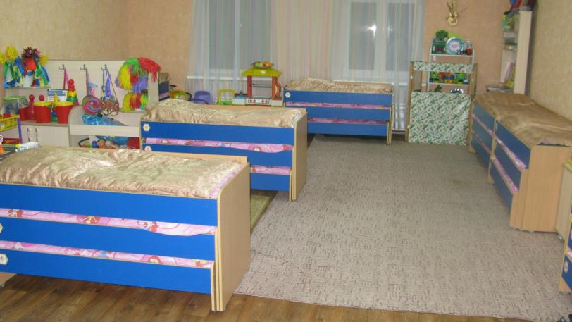
Наша группа

Slide 3
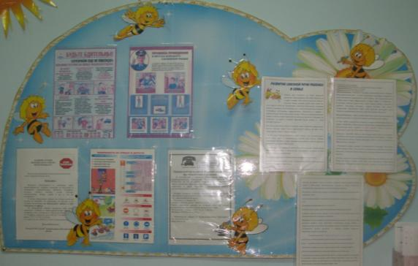
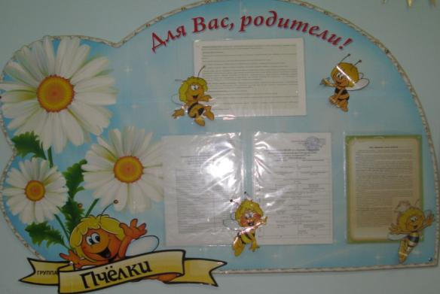
Для родителей

Slide 4
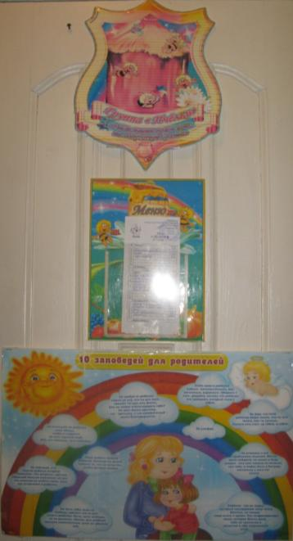

Slide 5
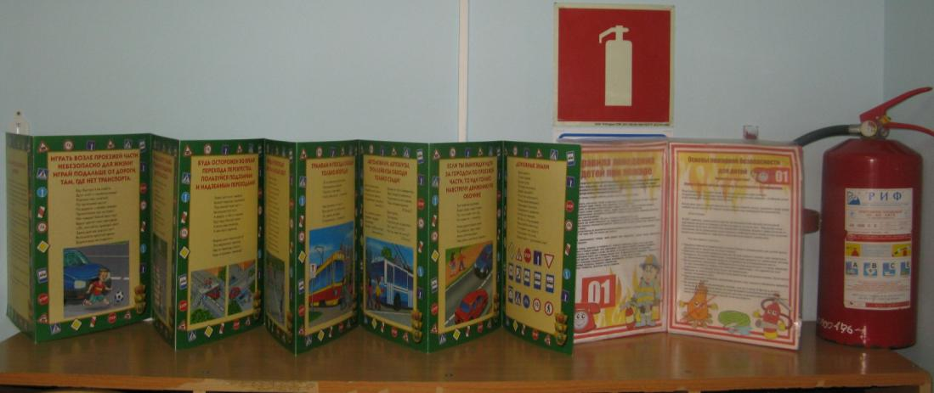
Наше творчество

Slide 6
Уголок дежурства

Slide 7
Патриотический уголок

Slide 8
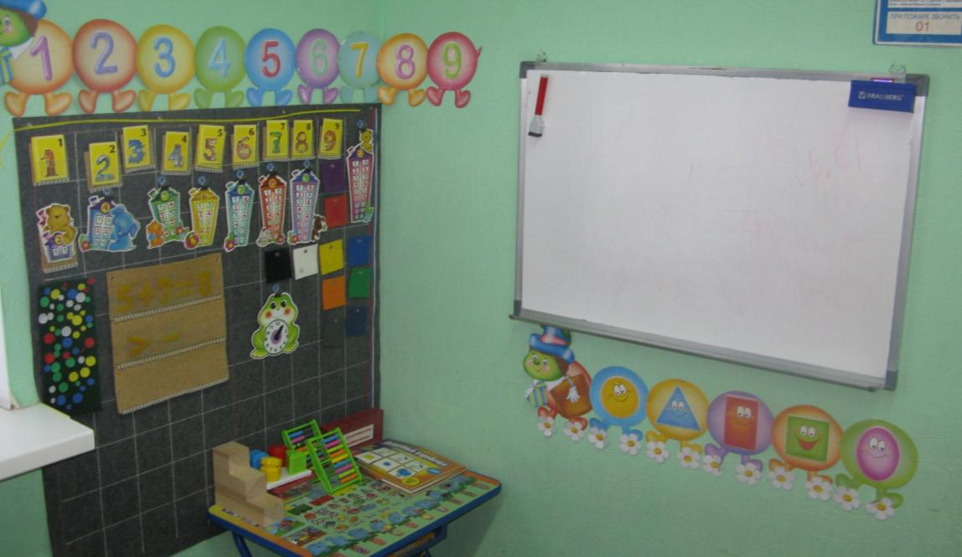
Математический уголок

Slide 9
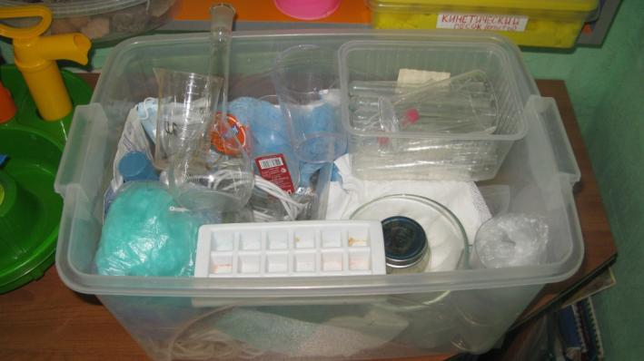
Уголок экспериментирования

Slide 10
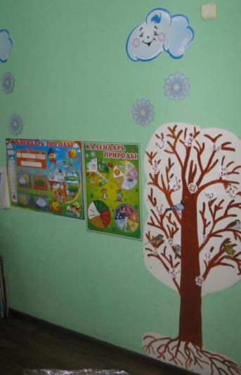
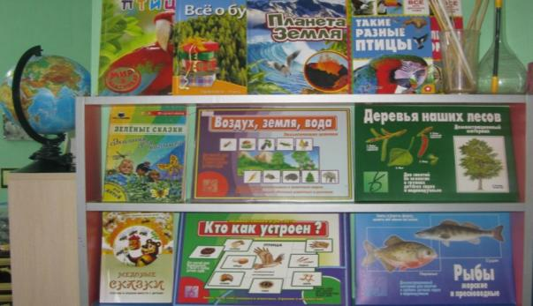
Экологический уголок

Slide 11
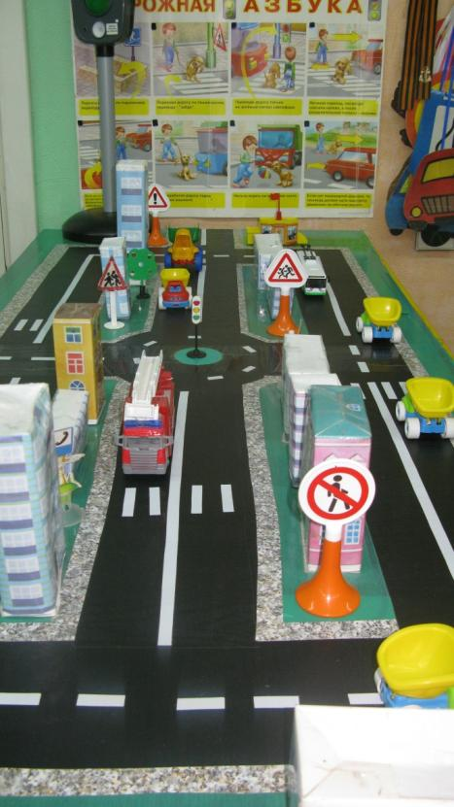
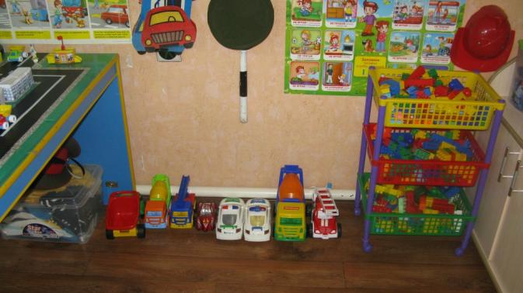
ПДД и безопасность

Slide 12
Конструирование

Slide 13
Настольные игры

Slide 14
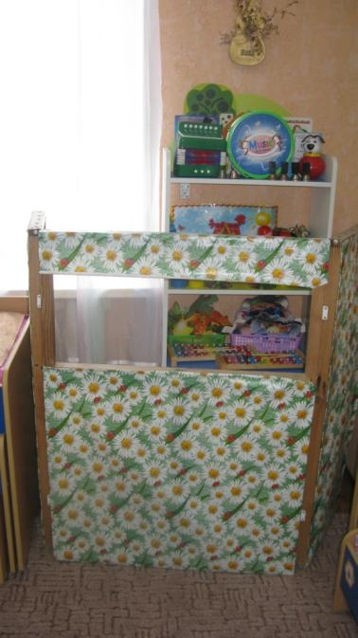
Театрально-музыкальный уголок

Slide 15
Уголок книги и развития речи

Slide 16
Уголок художественного творчества

Slide 17
Физкультурный уголок

Slide 18
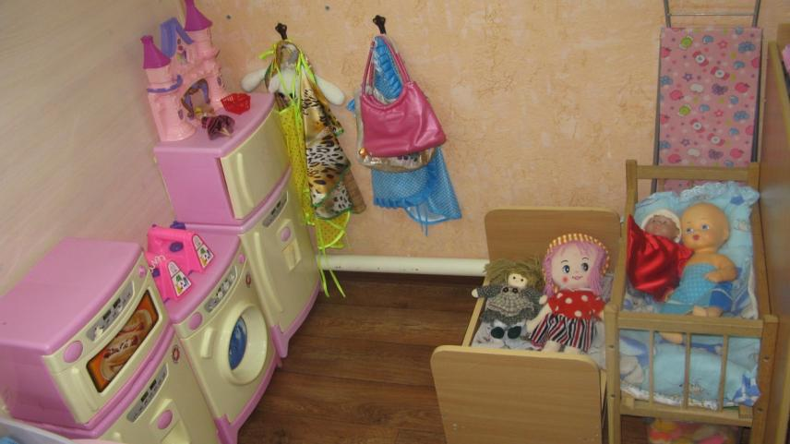
Уголок для сюжетно-ролевых игр

Slide 19
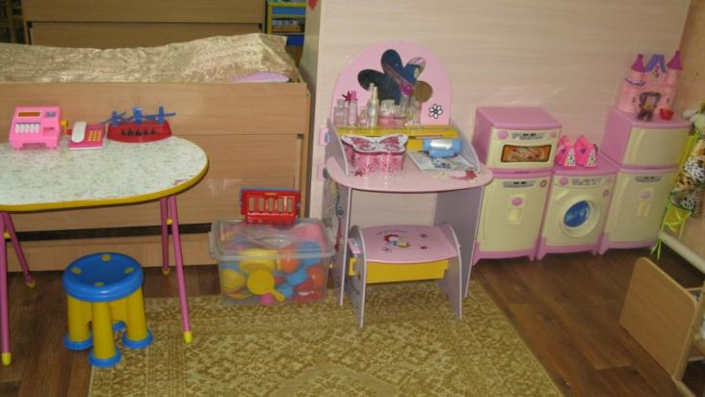

Slide 20
Спасибо за внимание!

